Slide 1
O‘zbek tili
10-sinf
Mavzu: Vatanparvarlik

Slide 2
M.Yusufning hayoti
M.Yusuf 1954-yil
Andijon viloyatining Marhamat tumanida tug‘ilgan.
1978-yil Rus tili va adabiyoti institutini tugatgan.
Ilk marta “Toshkent oqshomi” gazetasida ish boshlagan.

Slide 3
M.Yusuf ijodi
Ilk she’riy to‘plami:
“Tanish teraklar”
1985-yilda nashr qilingan
“Iltijo”
“Uyqudagi qiz”
“Erka kiyik”
“Ko‘nglimda bir yor”
“Ishq kemasi”
“Xalq bo‘l elim”
“Ulug‘imsan Vatanim”
“Quyoshga qarab oqqan suv”
“Bevafo ko‘p ekan”
“Osmonimga olib ketaman”

Slide 4
M.Yusuf she’rlari
“Qizil olma”
“Ko‘nglimda bir yor”
“Turkman qiz”
“O‘n sakkizga kirgan qiz”
“Qizg‘aldog‘im”
“Ulug‘imsan Vatanim”
“O‘zbekiston”
“O‘zingdan qo‘ymasin xalqim”

Slide 5
“She’r tahlili” usuli
She’r mavzusi
She’rdagi qahramonlar
Muammo
Yechim
Xulosa

Slide 6
“Ozingdan qo‘ymasin, xalqim” she’ri
Vatanparvarlik,
vatanga bo‘lgan muhabbat,
yurt faxri
O‘zbek xalqi
Yurtimizni ko‘ra olmaydigan, omi kishilar
Vatannni sevmoq, ardoqlamoq
O‘zbekiston- jannatmakon yurt!

Slide 7
Vatanparvarlik
Vatanparvarlik
kishilarning ona yurtiga,
oʻz oshyoniga muhabbati va sadoqatini ifodalaydigan tushunchadir.

Slide 8
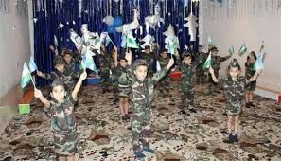
Vatanparvarlik bolalikdan boshlanadi
“Har bir qalbda oʻz xalqining jajji qiyofasi yashaydi”-, deb yozgan edi taniqli nemis adibi Gustav Freytag.
Vatanga muhabbatning asl boisi shudir ehtimol?!

Slide 9
Vatanparvarlik-qadriyat
Vatanparvarlik
barcha kishilar, xalq, millatlar uchun umumiy boʻlgan umuminsoniy tuygʻu, maʼnaviy qadriyatlardan biridir.

Slide 10
Vatanparvarlik- mardlik
Vatanparvarlik
bu vatanning oʻtmishi va hoziri bilan faxrlanishda, uning manfaatlarini himoya qilishda namoyon boʻladi.

Slide 11
Vatan or-nomusdir
“Vatanni sevmoq iymondandir”,
deb bejizga aytishmagan.

Slide 12
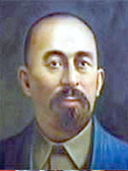
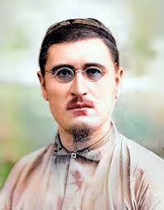
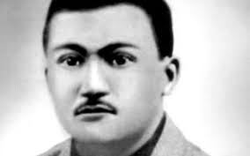
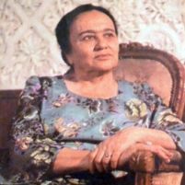
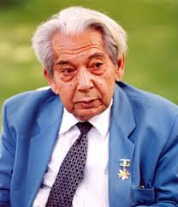
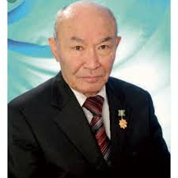
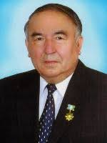
Vatanparvarlik
Vatanparvarlik – hayotimizning
maʼnaviy asosi.
A.Avloniy
A.Cho‘lpon
A.Qodiriy
Zulfiya
S.Ahmad
A.Oripov
E.Vohidov

Slide 13
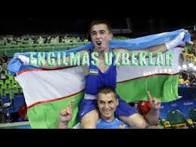
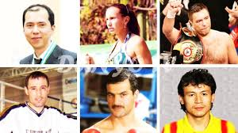
Bugungi kun qahramonlari
Marralar qanchalik baland olinmasin, loyihalar nechogʻli istiqbolli boʻlmasin, Vatanni sevadigan, chin yurakdan mehnat qiladigan fidoyi insonlarsiz ularni amalga oshirish imkonsiz.

Slide 14
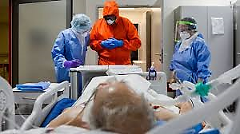
Bugungi kun qahramonlari: kasbining fidoyilari
Bunga shifokorlarimizni misol qilishimiz mumkin.

Slide 15
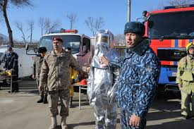
Vatan- muqaddas tuyg‘u
Yurtimiz posbonlari ham o‘zlarining tinimsiz xizmatlari bilan xalq tinchligi, xotirjamligi yo‘lida kecha-yu kunduz xizmat qilmoqdalar, fidoyilik bilan Vatan, xalq osoyishtaligiga o‘z hissalarini qo‘shmoqdalar.

Slide 16
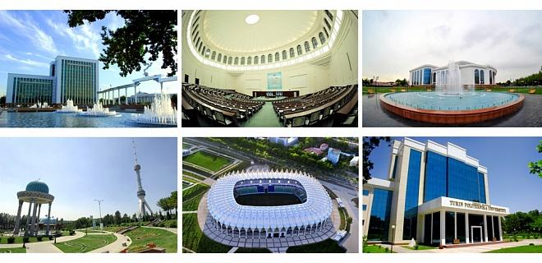
Bugungi O‘zbekiston
Oʻzbekistonda bugungi kunda, erishilayotgan natijalar yuksak darajada eʼtirof etilyapti. Chunki islohotlar kirib bormagan soha qolmadi hisob.
Shahar-u qishloqlar obod bo‘lmoqda, odamlar tafakkuri, dunyoqarashi, hayot tarzi ham oʻzgarmoqda.

Slide 17
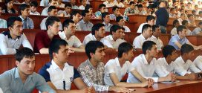
Bugungi kun qahramonlari
Zamonaviy Oʻzbekistonning yangi davrini ham ana shunday xislatu fazilatlar sohiblari – fidoyi va vatanparvar yurtdoshlarimiz yaratmoqda.
Oʻzbekistonimiz eng baxtiyor insonlar mamlakatiga aylanib bormoqda!

Slide 18
Har birimiz vatanparvar bo‘mog‘imiz lozim
Bugun odamlar koʻngliga yoʻl topish, ularning dardu-tashvishlariga quloq tutish, muammolariga yechim izlashga qaratilgan ulugʻvor ishlar koʻp.
Xoʻsh, ana shu ezguliklar, xayrli tashabbuslar qayerdan quvvat olmoqda?
Albatta, koʻngildan!
Vatanga, xalqqa daxldorlik hissidan.

Slide 19
Vatan-ona tuproq
Vatan. Bu soʻzni eshitganda kimningdir koʻz oʻngida soʻlim tabiat jonlansa, boshqa birov oʻz hovlisini yoki davlat ramzlarini tasavvur qiladi. Yana kimdir cheksiz sarhadlarni xayoliga keltiradi.
Balkim biz Vatan deganda ana shu sarhadlar himoyasi uchun jonidan-da kechishga tayyor insonlarni oʻylashimiz kerakdir.
Sababi toki oramizda vatanparvarlar soni koʻpayib borar ekan, hayotimiz hamisha daxlsiz boʻladi.

Slide 20
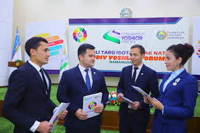
Vatanparvarlik qanday namoyon bo‘ladi?
Vatanparvar boʻlish uchun faqatgina harbiy sohada faoliyat olib borish shart emas, har bir kishi oʻz kasbining yetuk mutaxassisi boʻlsa, albatta, uning bu saʼyi-harakatlaridan el-yurtga, xalqqa foydasi tegsa, Vatan taraqqiyoti yoʻlida oʻzining munosib hissasini qoʻshgan haqiqiy vatanparvar boʻladi.

Slide 21
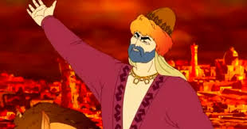
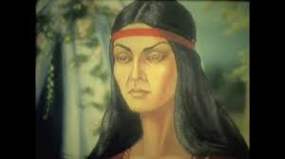
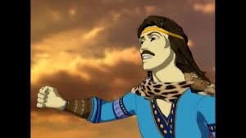
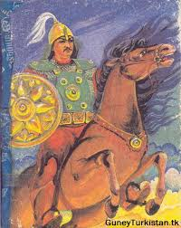
Mustaqil bajarish uchun topshiriqlar
Haqiqiy Vatan qahramonlari haqida nimalarni bilasiz?
Qadimda o‘zbek xalqining milliy qahramonlari kimlar bo‘lgan?

